Slide 1



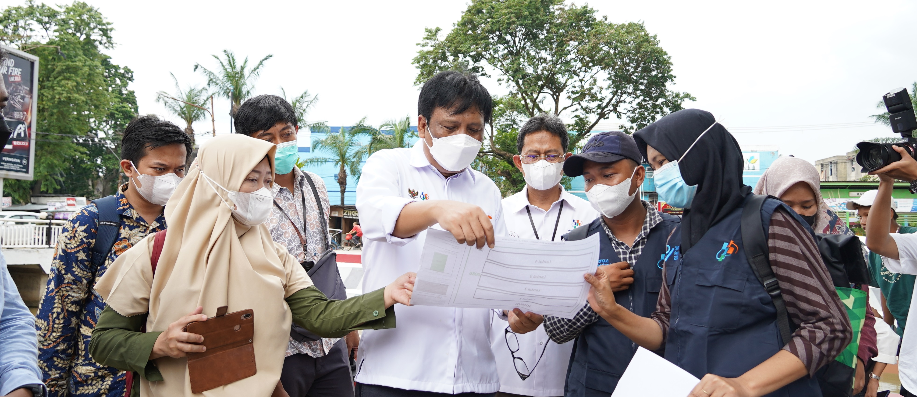



BLOK IVC KETENAGAKERJAAN
Pendataan Awal Registrasi Sosial Ekonomi
Pelatihan Regsosek
Jakarta, September 2022

Slide 2

BLOK IVC
Blok IVC ditanyakan untuk Anggota Keluarga usia 5 tahun ke Atas.
Batas bawah usia 5 tahun adalah untuk memperoleh informasi pekerja di usia anak.

Slide 3
PERTANYAAN 416a
lihat buku pedoman halaman 91
Kode 1
Isikan Kode 1 apabila bekerja. Bekerja di sini juga mencakup kondisi mempunyai pekerjaan/usaha, tetapi sementara tidak bekerja.
Mempunyai pekerjaan, tetapi sementara tidak bekerja adalah mereka yang mempunyai pekerjaan/usaha, tetapi selama seminggu terakhir tidak bekerja karena sesuatu sebab, seperti: sakit, cuti, menunggu panen, tugas belajar, atau mogok kerja.
Bekerja adalah kegiatan melakukan pekerjaan dengan maksud memperoleh atau membantu memperoleh penghasilan atau keuntungan paling sedikit selama satu jam dalam seminggu terakhir.
Bekerja selama satu jam tersebut boleh dilakukan baik secara berturut-turut/tidak terputus maupun kumulatif satu jam dalam seminggu terakhir.
Seminggu terakhir adalah jangka waktu tujuh (7) hari berturut-turut yang berakhir sehari sebelum tanggal pendataan.
Kode 2
Isikan Kode 2 apabila anggota keluarga tidak bekerja dalam seminggu terakhir. Jika memilih kode 2, maka skip ke pertanyaan 419 sesuai alur kuesioner.
Notes:
Konsep bekerja mengikuti sakernas agustus
Contoh kode 1 sementara tidak bekerja

Slide 4
PERTANYAAN 416b
lihat buku pedoman halaman 91
Untuk anggota keluarga yang sementara sedang tidak bekerja (karena sakit, cuti, menunggu panen, atau mogok kerja) dalam seminggu yang lalu, isikan “00” pada kotak jumlah jam kerja.
Jam kerja ditanyakan untuk seluruh pekerjaan (bukan hanya pekerjaan utama) serta ditanyakan hanya untuk seminggu yang lalu.
Jam Kerja lebih dari 97 jam, isikan 97 pada kotak.
36,2 dibulatkan menjadi 36
36,8 dibulatkan menjadi 37
32,5 dibulatkan menjadi 32
31,5 dibulatkan menjadi 32
Pengisian kotak mengikuti pembulatan statistik, untuk bilangan genap dengan pecahan 0,5 maka dibulatkan ke bawah.
Notes:
Contoh pembulatan

Slide 5
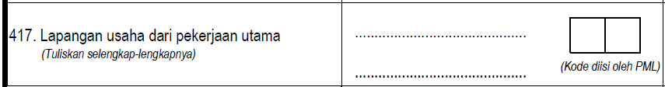
PERTANYAAN 417
lihat buku pedoman halaman 91-99
[1]
Lapangan usaha dari pekerjaan utama adalah lapangan usaha dari pekerjaan yang menggunakan waktu terbanyak, jika waktunya sama, maka pekerjaan utama adalah yang memberikan penghasilan terbesar.
Kepala/anggota keluarga yang sedang cuti dan pada masa cuti tersebut tidak melakukan pekerjaan lain, maka pekerjaan utamanya adalah pekerjaan yang dia cutikan.
Kepala/anggota keluarga yang sedang cuti dan pada masa cuti tersebut melakukan pekerjaan lain, maka salah satu dari pekerjaan lainnya itu merupakan pekerjaan utamanya.
PNS/TNI/POLRI/BUMN/BUMD/PEJABAT NEGARA
walaupun cuti tetap dicatat sebagai PNS/TNI/POLRI/BUMN/BUMD/PEJABAT NEGARA

Slide 6

PERTANYAAN 417
lihat buku pedoman halaman 91-99
[2]
Tuliskan lapangan usaha dari pekerjaan utama selengkap-lengkapnya dengan kriteria sebagai berikut:
Apa yang dilakukan
Output yang dihasilkan (untuk kegiatan yang menghasilkan barang)
Tempat bekerja (jika bekerja di suatu perusahaan, tuliskan juga bidang usaha dari perusahaannya)
Status perusahaan (swasta/pemerintah).
Bahan baku yang digunakan (untuk kegiatan yang menghasilkan barang)
Notes:
Dibuat contoh

Slide 7
PERTANYAAN 417
lihat buku pedoman halaman 91-99
[3]
Contoh penentuan kode lapangan usaha oleh PML:
No. | Apa yang Dilakukan | Apa yang Diproduksi | Bidang Pekerjaan | Kode Lapangan Usaha
1. | Menanam tembakau | Tembakau kering/basah | Pertanian tembakau | 03 (Perkebunan)
2. | Mengantarkan penumpang dan mengantarkan barang | Jasa ojek online | Angkutan ojek online | 13 (Pengangkutan dan pergudangan)
3. | Mengemudi truk kelapa sawit | Jasa angkutan | Perkebunan kelapa sawit | 03 (Perkebunan)
4. | Penjual nasi goreng | Nasi goreng | Penjual makanan | 14 (Penyedia akomodasi dan makan minum

Slide 8
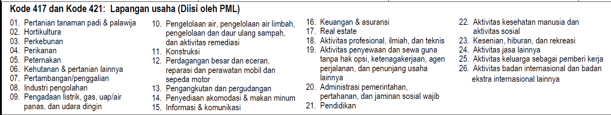
PERTANYAAN 417
lihat buku pedoman halaman 91-99
[4]
Catatan
1
Kesalahan yang umum terjadi adalah kesalahan dalam mengklasifikasikan usaha produksi makanan ke dalam usaha perdagangan semata-mata karena perusahaan tersebut juga memiliki unit pemasaran yang menjual langsung kepada pedagang eceran.
2
Apabila responden bekerja dengan menyiapkan makanan dan/atau minuman dengan proses terlebih dahulu sehingga dapat disajikan kepada konsumen maka kegiatan tersebut tidak masuk kedalam kelompok Jasa Perdagangan
Pengisian kode lapangan usaha dilakukan oleh PML

Slide 9
PERTANYAAN 418
lihat buku pedoman halaman 99-101
[1]
Kode 1
BERUSAHA SENDIRI
Bekerja atau berusaha dengan menanggung risiko secara ekonomis, serta tidak menggunakan pekerja dibayar maupun pekerja tak dibayar, termasuk yang sifat pekerjaannya memerlukan teknologi atau keahlian khusus.
Perusahaan yang didirikan oleh lebih dari satu orang dan tidak memiliki buruh/pegawai maka masing-masing orang berstatus sebagai berusaha sendiri.
Kode 2
BERUSAHA DIBANTU BURUH TIDAK TETAP/TIDAK DIBAYAR
Bekerja atau berusaha atas risiko sendiri, dan menggunakan buruh/karyawan/pegawai tidak tetap atau buruh tak dibayar.
Buruh karyawan/pegawai tidak tetap adalah buruh/karyawan/pegawai yang bekerja pada orang lain atau instansi/kantor/perusahaan dan hanya menerima upah berdasarkan pada banyaknya waktu kerja atau volume pekerjaaan yang dikerjakan.

Slide 10
PERTANYAAN 418
lihat buku pedoman halaman 99-101
[2]
Kode 3
BERUSAHA DIBANTU BURUH TETAP/DIBAYAR
Bekerja atau berusaha atas risiko sendiri, dan menggunakan paling sedikit satu orang buruh/karyawan/ pegawai tetap atau dibayar.
Kode 4
BURUH/KARYAWAN/PEGAWAI SWASTA
Buruh/karyawan/pegawai swasta yang bekerja pada orang lain atau instansi/kantor/perusahaan dengan menerima upah/gaji secara tetap baik berupa uang maupun barang, baik ada kegiatan maupun tidak ada kegiatan.

Slide 11
PERTANYAAN 418
lihat buku pedoman halaman 99-101
[3]
Kode 5
PNS/TNI/POLRI/BUMN/BUMD/PEJABAT NEGARA
Seseorang yang bekerja di instansi pemerintah baik pusat maupun daerah, termasuk BUMN, BUMD, anggota legislatif, Gubernur, Bupati, dan anggota legislatif.
PNS/TNI/POLRI/BUMN/BUMD/PEJABAT NEGARA
walaupun cuti tetap dicatat sebagai PNS/TNI/POLRI/BUMN/BUMD/PEJABAT NEGARA
Kode 6
PEKERJA BEBAS PERTANIAN
Kepala/anggota keluarga yang bekerja pada orang lain/majikan/institusi yang tidak tetap pada lapangan usaha pertanian, yaitu lebih dari satu majikan dalam sebulan terakhir di usaha keluarga maupun bukan usaha keluarga atas dasar balas jasa dengan menerima upah atau imbalan baik berupa uang maupun barang, dan baik dengan sistem pembayaran harian maupun borongan.
Usaha pertanian meliputi pertanian tanaman pangan, perkebunan, kehutanan, peternakan, perikanan, dan perburuan, termasuk jasa pertanian.

Slide 12
PERTANYAAN 418
lihat buku pedoman halaman 99-101
[4]
Kode 7
PEKERJA BEBAS NON-PERTANIAN
Kepala/anggota keluarga yang bekerja pada orang lain/majikan/institusi yang tidak tetap pada lapangan usaha non pertanian, yaitu lebih dari satu majikan dalam sebulan terakhir di usaha keluarga maupun bukan usaha keluarga atas dasar balas jasa dengan menerima upah atau imbalan baik berupa uang maupun barang, dan baik dengan sistem pembayaran harian maupun borongan.
Kode 8
PEKERJA KELUARGA/
TIDAK DIBAYAR
Anggota keluarga yang membantu anggota keluarga lain yang berusaha, dengan tidak mendapat upah/gaji, baik berupa uang maupun barang.

Slide 13
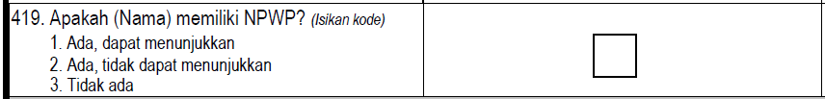
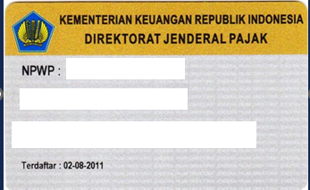
PERTANYAAN 419
lihat buku pedoman halaman 101-102
Nomor Pokok Wajib Pajak (NPWP)
NPWP adalah nomor registrasi warga negara berstatus wajib pajak yang memiliki kartu NPWP (maupun yang memiliki kartu namun tidak dapat menunjukkan) yang diterbitkan oleh Direktorat Jenderal Pajak Kementerian Keuangan.
Ada, dapat menunjukkan
Untuk anggota keluarga yang dapat menunjukkan kartu NPWP.
Ada, tidak dapat menunjukkan
Untuk anggota keluarga yang tidak dapat menunjukkan kartu NPWP, baik yang mengaku ingat nomor NPWP maupun mengaku lupa.
Tidak ada
Untuk anggota keluarga yang mengaku tidak memiliki NPWP
Notes:
Npwp diblur

Slide 14
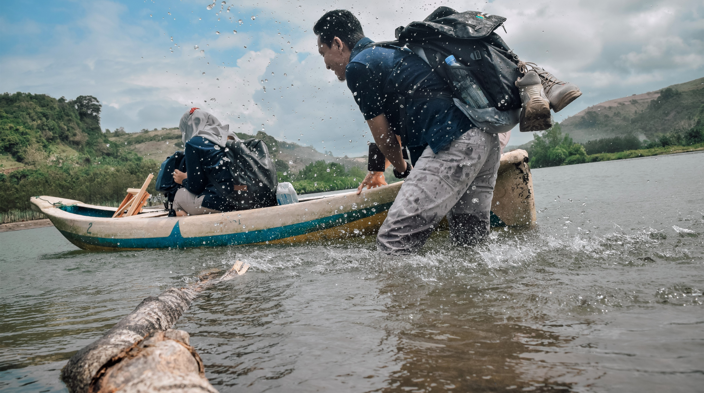


Terima Kasih!
www.bps.go.id
Foto oleh: Ir. Andi Pranowo (BPS Kabupaten Blitar)

